Slide 1
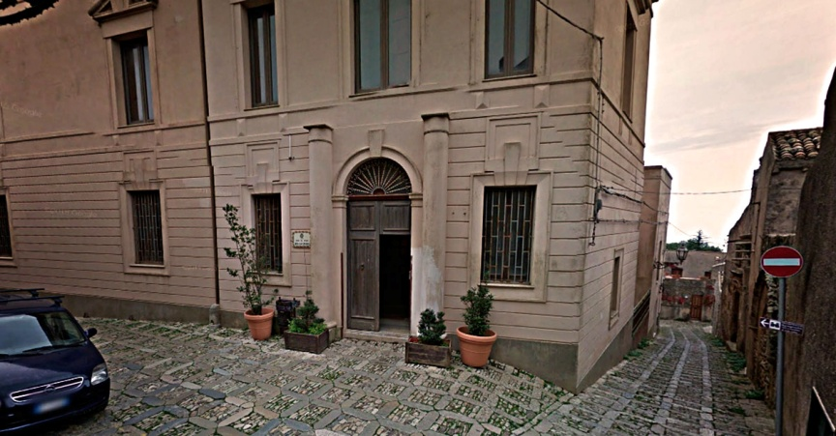
NOTRE LYCÉE
LE LYCÉE HÔTELIER “FLORIO”
L’ ETABLISSEMENT “PALAZZO SALES” À ERICE

Slide 2
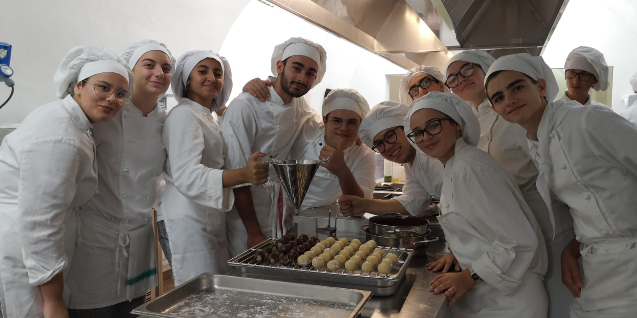
Il se trouve dans le centre ville d’ un village médiéval, Erice. Il y a 96 élèves. Les étudiants ont à disposition une salle informatique, les laboratoires de cuisine et de salle, un bar et une salle à manger.

